Slide 1
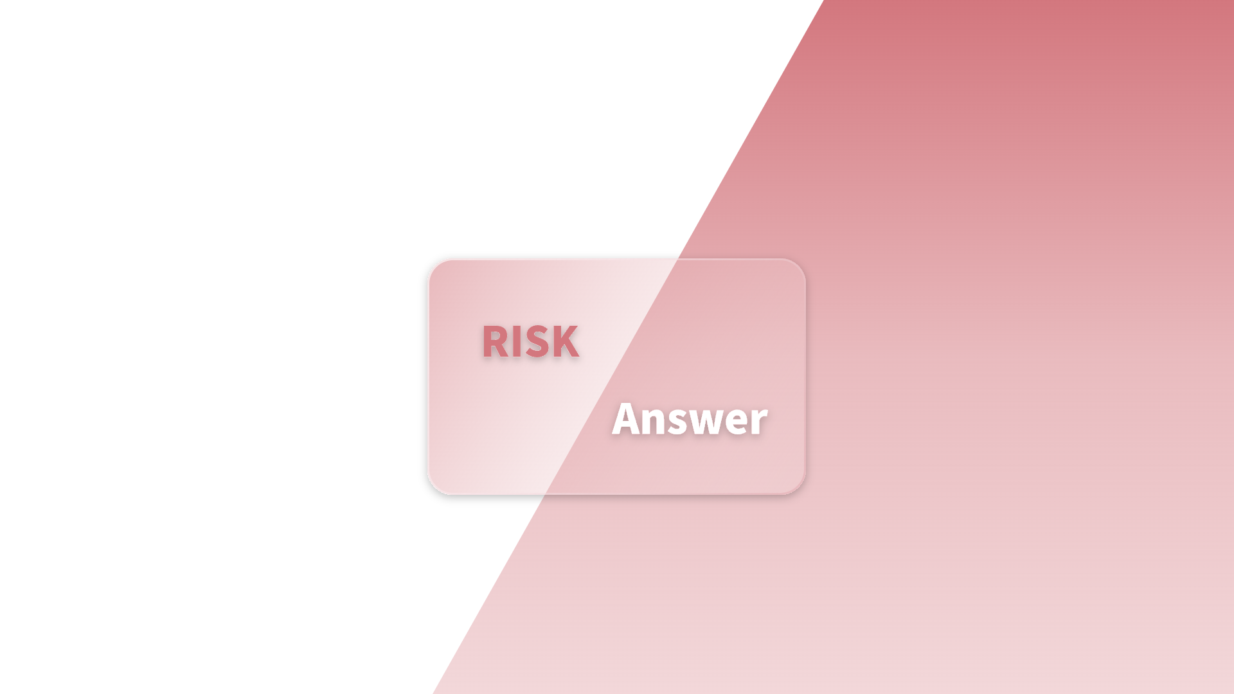
子标题2
子2子标题1
子2子标题2
子2子标题1内容
子2子标题2内容

